Slide 1
第三单元 春 天
插 秧

Slide 2

引 言
春天是万物生长的季节，花也开了，草也绿了，这时农民也要忙着播种。今天我们就一起来学习课文《插秧》。

Slide 3
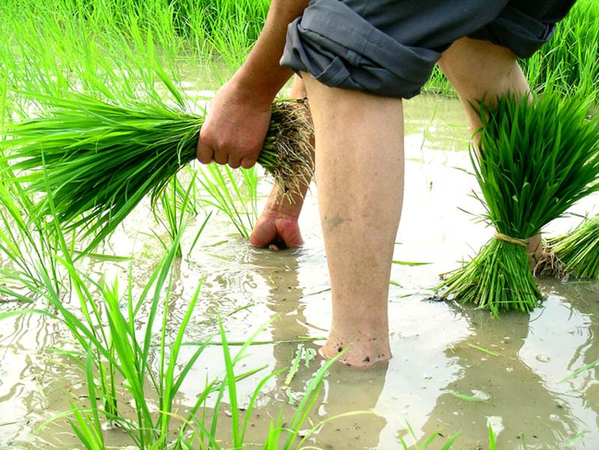
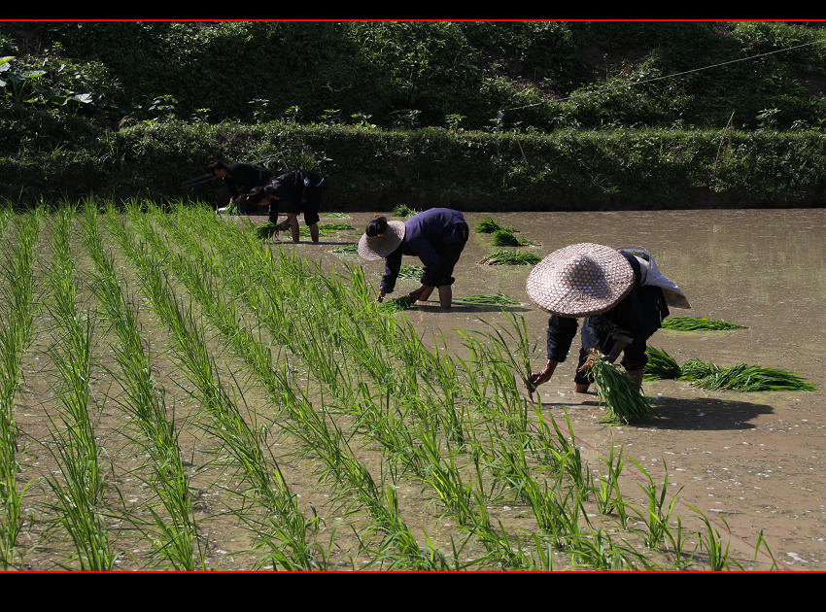
辛勤耕耘
PPT模板下载：www.1ppt.com/moban/ 行业PPT模板：www.1ppt.com/hangye/
节日PPT模板：www.1ppt.com/jieri/ PPT素材下载：www.1ppt.com/sucai/
PPT背景图片：www.1ppt.com/beijing/ PPT图表下载：www.1ppt.com/tubiao/
优秀PPT下载：www.1ppt.com/xiazai/ PPT教程： www.1ppt.com/powerpoint/
Word教程： www.1ppt.com/word/ Excel教程：www.1ppt.com/excel/
资料下载：www.1ppt.com/ziliao/ PPT课件下载：www.1ppt.com/kejian/
范文下载：www.1ppt.com/fanwen/ 试卷下载：www.1ppt.com/shiti/
教案下载：www.1ppt.com/jiaoan/

Slide 4
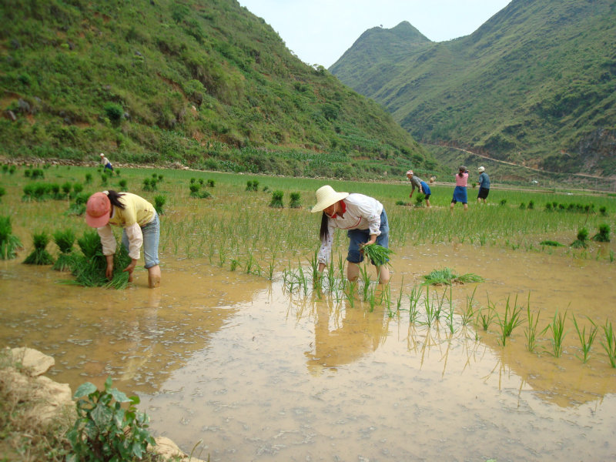

Slide 5
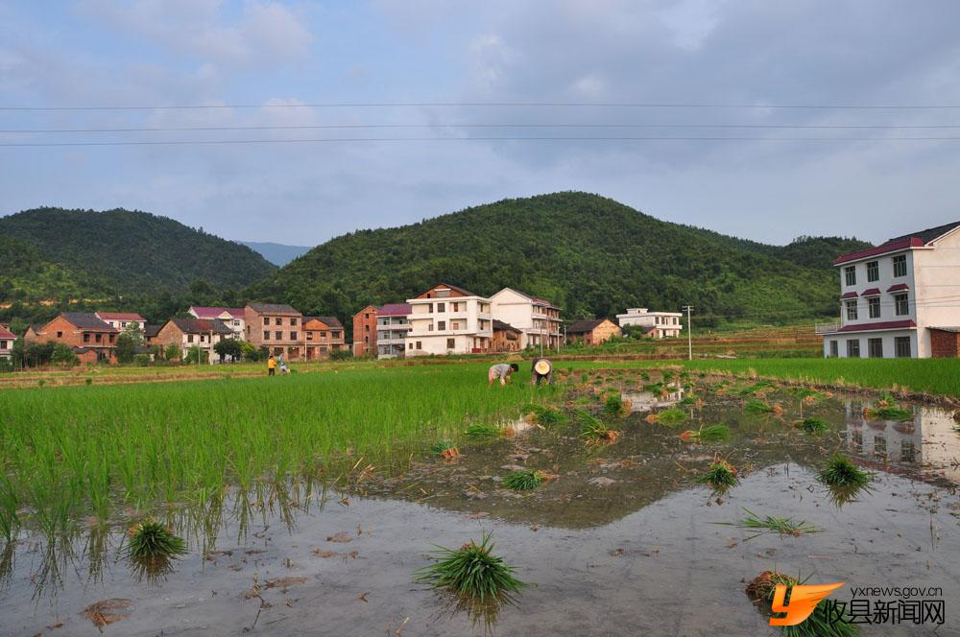
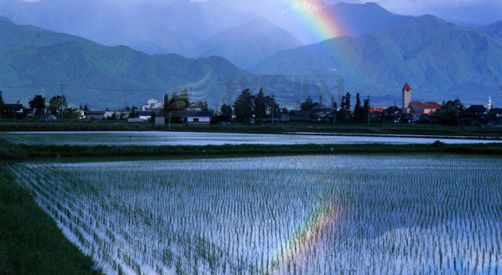
水田图

Slide 6
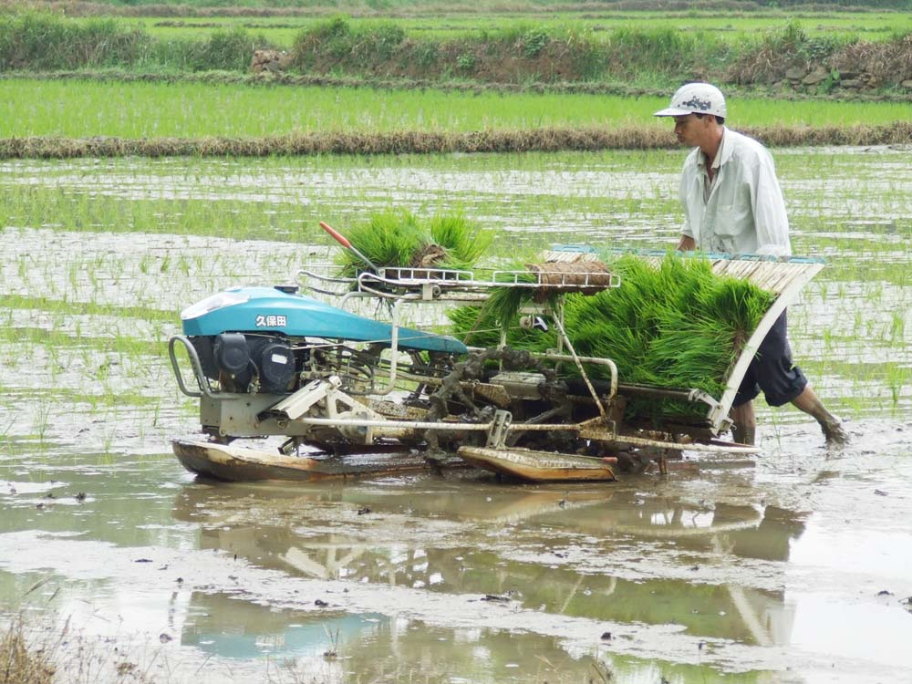
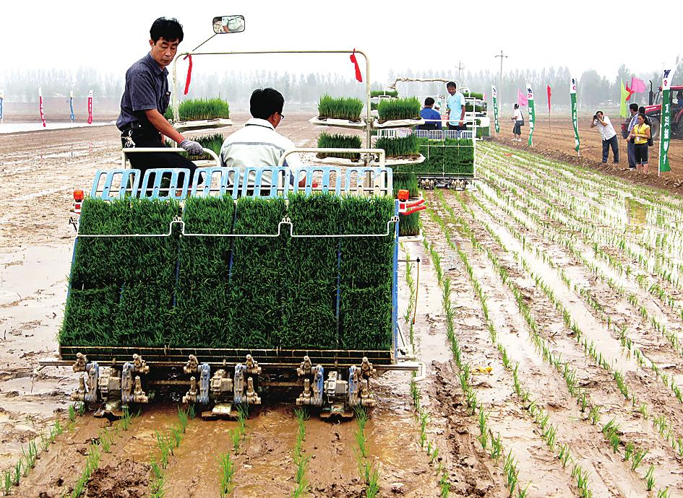
机器插秧

Slide 7

插 秧
1 水田是镜子，
映照着蓝天，
映照着白云，
映照着青山，
映照着绿树。
2 农民在插秧，
插在绿树上，
插在青山上，
插在白云上，
插在蓝天上。

Slide 8
生字新词
chā
yāng
jìng
tián
yìng
插秧 镜子 水田 映照
nóng
mín
yún
shù
农民 白云 绿树

Slide 9
生字新词
插秧 镜子 水田 映照
农民 白云 绿树

Slide 10
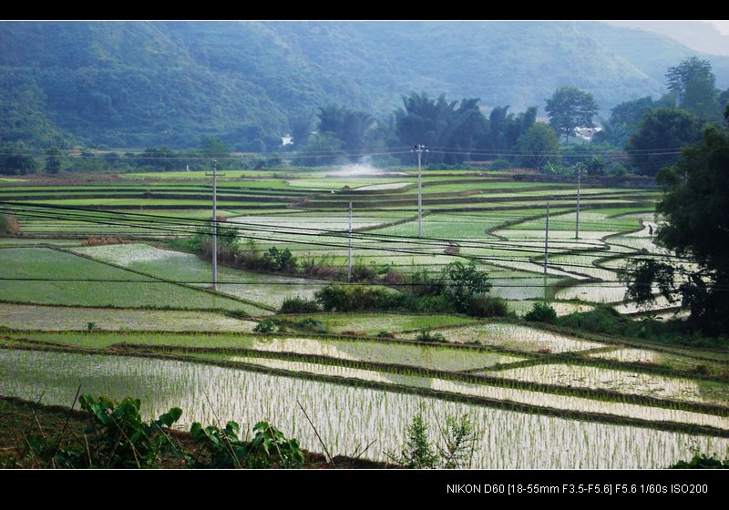
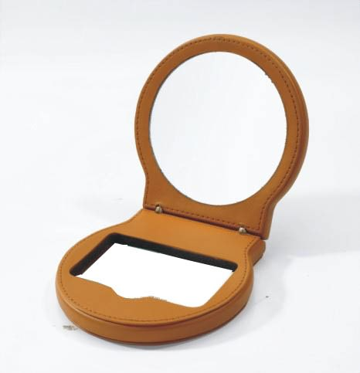
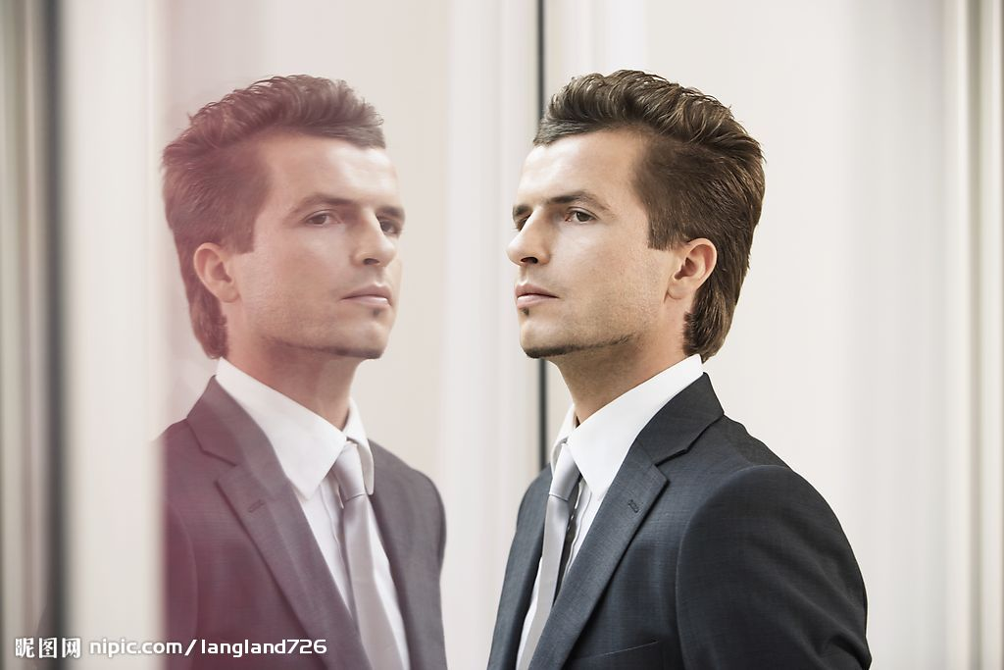

Slide 11
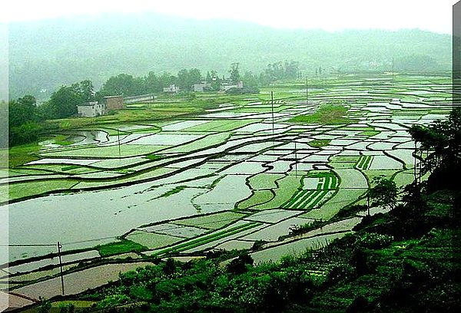
水田图

Slide 12
插 秧
水田是镜子，
映照着蓝天，
映照着白云，
映照着青山，
映照着绿树。
农民在插秧，
插在绿树上，
插在青山上，
插在白云上，
插在蓝天上。

Slide 13
想一想
1、为什么说水田是镜子呢？
因为水田里有水，它就像镜子一样可以映照出事物的倒影。
2、为什么说农民插秧是插在了绿树上、青山上、白云上和蓝天上呢？
因为水田里是绿树、青山、白云和蓝天的倒影，秧苗是插在了倒影上。

Slide 14

拓展延伸
水田还会映照着什么？农民插秧还能插在什么上？（发挥想象，试编儿歌）

Slide 15

说一说
水田是镜子，
映照着（ ），
农民在插秧，
插在（ ）上。
彩虹
彩虹

Slide 16
说一说
水田是镜子，
映照着（ ），
农民在插秧，
插在（ ）上。
小鸟
小鸟

Slide 17
说一说
水田是镜子，
映照着（ ），
农民在插秧，
插在（ ）上。
房子
房子

Slide 18
说一说
水田是镜子，
映照着（ ），
农民在插秧，
插在（ ）上。
花草
花草

Slide 19
想一想
春天农民伯伯插秧，那秋天农民伯伯该干什么呢？想一想秋天又是什么样的景象呢？

Slide 20
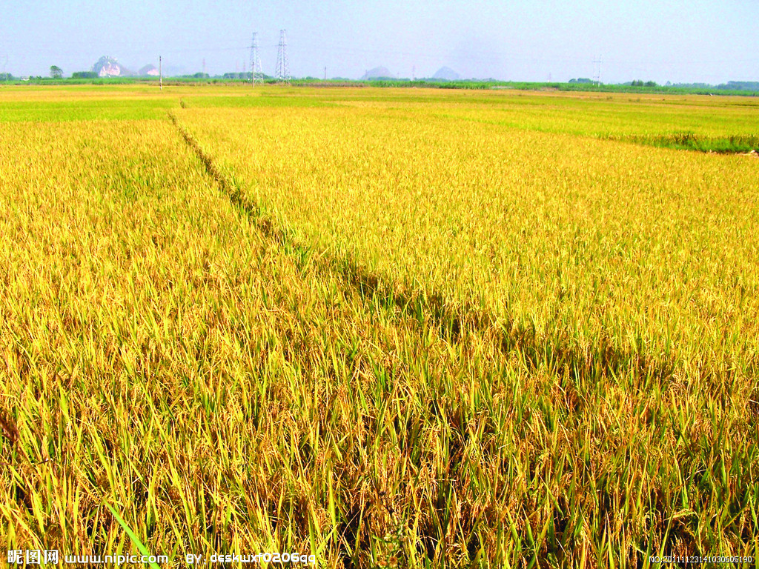
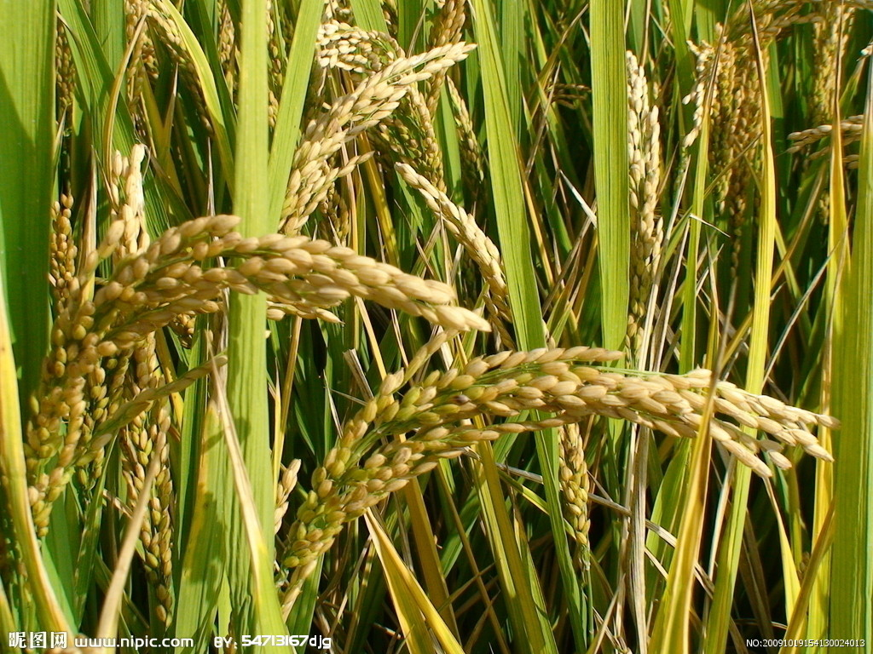
丰收在望

Slide 21
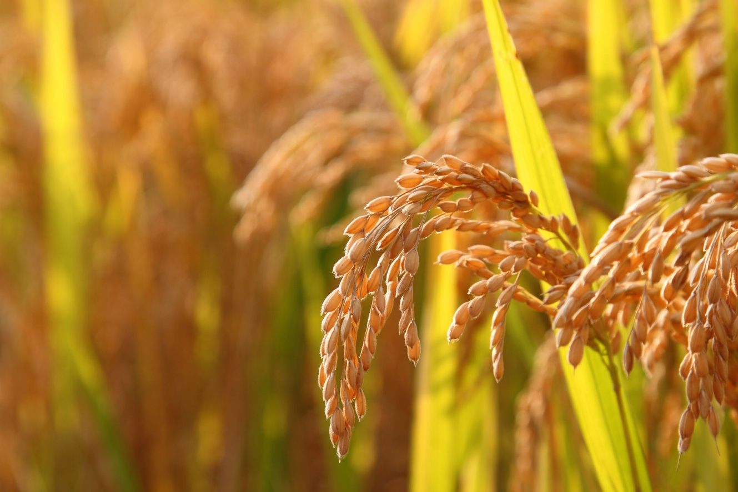
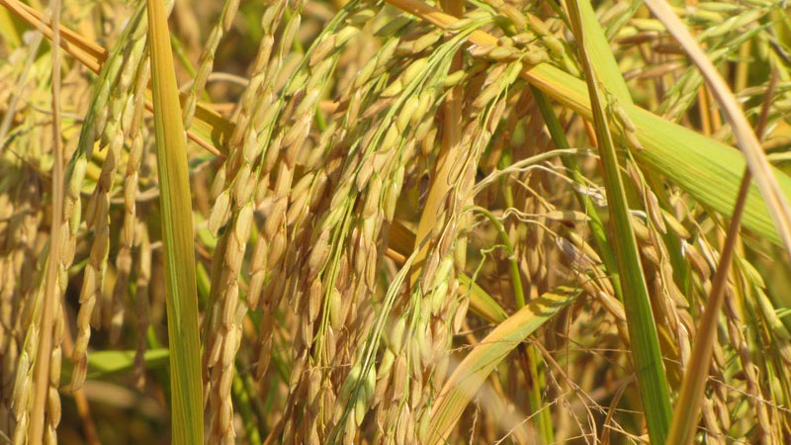
金黄的稻谷

Slide 22
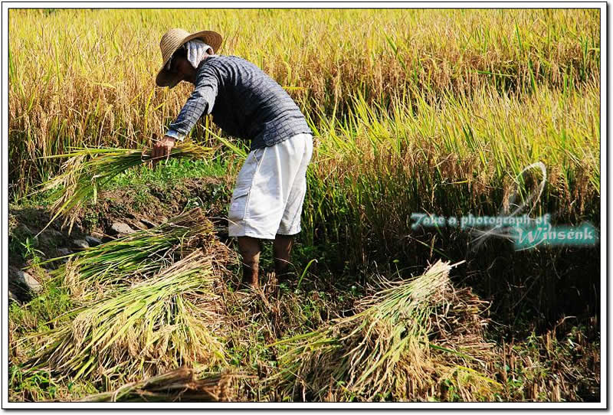
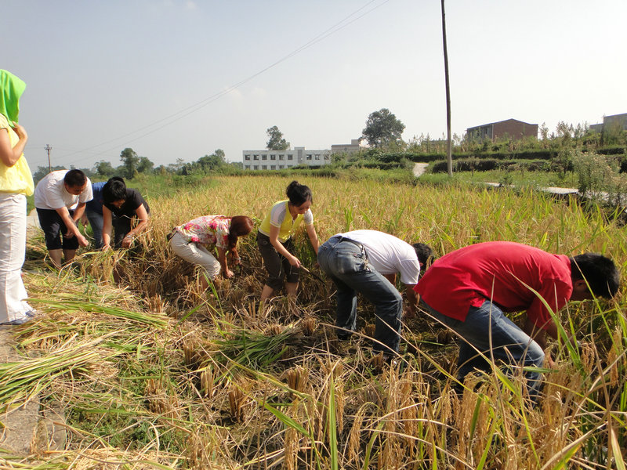
丰收的果实

Slide 23
谢谢大家

